Slide 1
심화반
1주차
정채홍

Slide 2
Segment Tree의 이해
세그먼트 트리란 구간에서 최대 혹은 최소 값을 O(logN) 만에 구하는데 자주 쓰임.
Segment Tree는 특정한 대표값을 지니는데 이 대표값은 최대/최소 및 합과 같은 문제에서 원하는 정답이 된다.
오늘은 그 종류 중 하나인 Binary Indexed Tree에 대해 배울 것.
BIT(Binary Indexed Tree)를 다뤄봤던 사람에게는 쉬운 내용임.

Slide 3
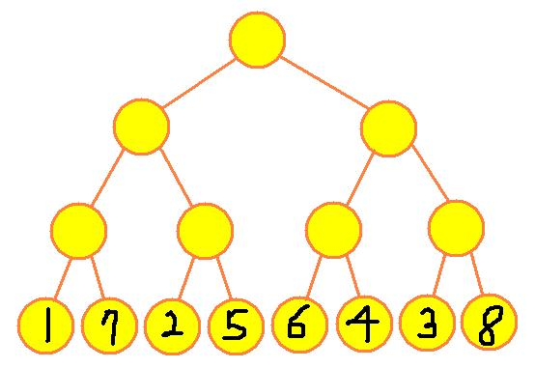
Binary Indexed Tree의 이해
BIT(Binary Indexed Tree)는 완전 이진 트리로 heap과 같이 배열을 이용해 표현 할 수 있다.
또한 는 완전 이진 트리는 자신의 노드 번호가 N이라고 할 때 자식 노드는 N*2와 N*2+1로 표현되며 자신의 부모 노드는 N/2로 모두 쉽게 표현 가능하다.

Slide 4
Binary Indexed Tree의 이해
이제 트리를 구성하는 방법에 대하여 알아보자.
트리의 각 노드들은 자신이 포함하는 범위의 대표값이다.
예를 들어 최대값을 대표값으로 설정한 경우 각 노드가 포함하는 범위의 가장 큰 값이 노드의 값이 된다.
트리를 구성할 때는 제일 낮은 레벨에 데이터를 집어넣고 (데이터가 들어가지 않는 곳은 초기화를 해야한다) 그 위로는 자신의 자식 노드 두 개중 큰 값을 가져오는 것을 루트까지 반복한다.

Slide 5
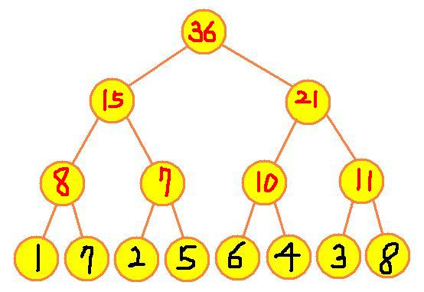
Binary Indexed Tree의 예시
대표값이 합인 인덱스 트리의 예시이며 동작 과정을 직접 칠판에 설명해줌!

Slide 6
Binary Indexed Tree의 이해
이제 우리가 원하는 특정한 구간에서 원하는 대표값을 찾는 연산을 해보자. 이는 사실 각 구간에서의 대표값만을 확인하면 되므로 O(logN)의 시간만에 할 수 있다.
여기서 중요한 것은 Left 포인터가 오른쪽의 자식이거나 Right 포인터가 왼쪽 자식일 경우 그냥 부모를 타고 올라가게 되면 우리가 원하는 구간에서 벗어나게 되므로 구간에 들어오도록 조정해 주어야 한다.

Slide 7
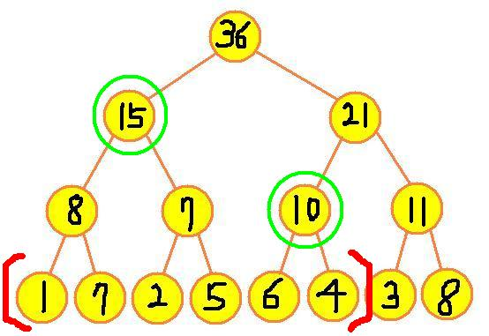
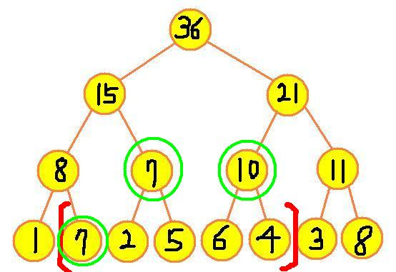
Binary Indexed Tree의 예시

Slide 8
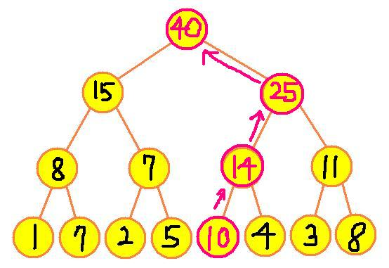
Binary Indexed Tree의 이해
이제 데이터에서 값 하나를 바꾸는 방법에 대해 알아보자.
원하는 위치의 가장 낮은 레벨의 위치를 찾고 그 값을 갱신해준 다음에 부모의 대표값을 갱신해주며 루트까지 올라간다.

Slide 9
Binary Indexed Tree의 이해
구간을 동시에 바꾸는 방법에 대해서는 다음 시간에!
Max indexd tree 소스를 한 번 보여줍니다.
이제 문제를 풉시당!

Slide 10
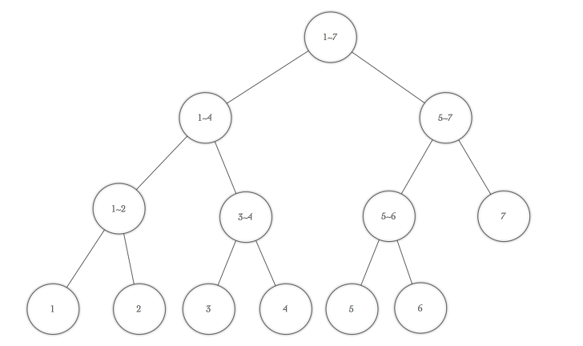
Segment Tree - 예시

Slide 11
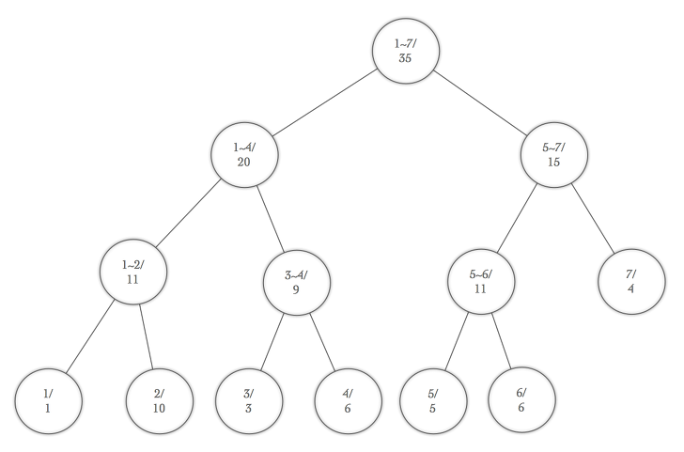
Segment Tree - 예시
배열 {1, 10, 3, 6, 5, 6} 초기화
구간 합 세그먼트 트리

Slide 12
Segment Tree - 예시
배열 {1, 10, 3, 6, 5, 6} 초기화
구간 합 세그먼트 트리
// a: 배열 a
// tree: 세그먼트 트리
// node: 세그먼트 트리 노드 번호
// node가 담당하는 합의 범위가 start ~ end
long long init(vector<long long> &a, vector<long long> &tree, int node, int start, int end) {
if (start == end) {
return tree[node] = a[start];
} else {
return tree[node] = init(a, tree, node*2, start, (start+end)/2) + init(a, tree, node*2+1, (start+end)/2+1, end);
}
}

Slide 13
Segment Tree - 예시
배열 {1, 10, 3, 6, 5, 6} 구간 합구하기
// node가 담당하는 구간이 start~end이고, 구해야하는 합의 범위는 left~right
long long sum(vector<long long> &tree, int node, int start, int end, int left, int right) {
if (left > end || right < start) {
return 0;
}
if (left <= start && end <= right) {
return tree[node];
}
return sum(tree, node*2, start, (start+end)/2, left, right) + sum(tree, node*2+1, (start+end)/2+1, end, left, right);
}

Slide 14
Segment Tree - 예시
세그먼트 트리 배열 값 업데이트
void update(vector<long long> &tree, int node, int start, int end, int index, long long diff) {
if (index < start || index > end)
return; tree[node] = tree[node] + diff;
if (start != end) {
update(tree,node*2, start, (start+end)/2, index, diff);
update(tree,node*2+1, (start+end)/2+1, end, index, diff);
}
}

